Slide 1
网络层控制平面实验 分布式距离向量路由算法
计算机网络 2021秋
罗聪
21210240093@m.fudan.edu.cn
梅昊
22210240098@m.fudan.edu.cn

Slide 2
距离向量算法
Bellman-Ford 方程 (动态规划)
d_{x}(y) := 从x到y的最小成本路径
d_{x}(y) = min {c(x,v) + d_{v}(y) }
v
从邻居v到目的地y的成本
到达邻居v的成本v
min 对于x的所有邻居v

Slide 3
Bellman-Ford算法例子
5
d_{v}(z) = 5, d_{x}(z) = 3, d_{w}(z) = 3
v
3
w
2
5
u
z
B-F equation says:
2
1
3
1
2
d_{u}(z) = min { c(u,v) + d_{v}(z),
c(u,x) + d_{x}(z),
c(u,w) + d_{w}(z) }
= min {2 + 5,
1 + 3,
5 + 3} = 4
x
y
1
沿着最短路的下一跳节点被放在路由表中

Slide 4
距离向量算法
D_{x}(y) = x到y的最低开销估计值
节点x维护距离向量 D_{x} = [D_{x}(y): y є N ]，包含了x到网络中所有目的地y的开销估计值
节点x:
维护到每个邻居的直接开销c(x,v)
维护每个邻居的距离向量，即对每个邻居v, x保存D_{v} = [D_{v}(y): y є N ]

Slide 5
距离向量算法
核心思路:
每个节点都将自己的DV估计值传送给邻居，定时或者DV有变化时，让对方去算
当x从邻居收到DV时，自己运算，采用B-F equation更新它自己的DV
D_{x}(y) ← min_{v}{c(x,v) + D_{v}(y)} for each node y ∊ N
X往y的代价 x到邻居v代价 v声称到y的代价
D_{x}(y)估计值最终收敛于实际的最小代价值d_{x}(y)

Slide 6
距离向量算法
每个节点:
异步式,迭代: 每次本地迭代 被以下事件触发:
本地链路代价变化了
从邻居来了DV的更新消息
分布式:
每个节点只是在自己的DV改变之后向邻居通告
然后邻居们在有必要的时候 通知他们的邻居
等待 (本地链路代价变化或者 从邻居传送新的DV报文)
重新计算各目标代价估计值
如果到任何目标的DV发生变化, 通告邻居

Slide 7
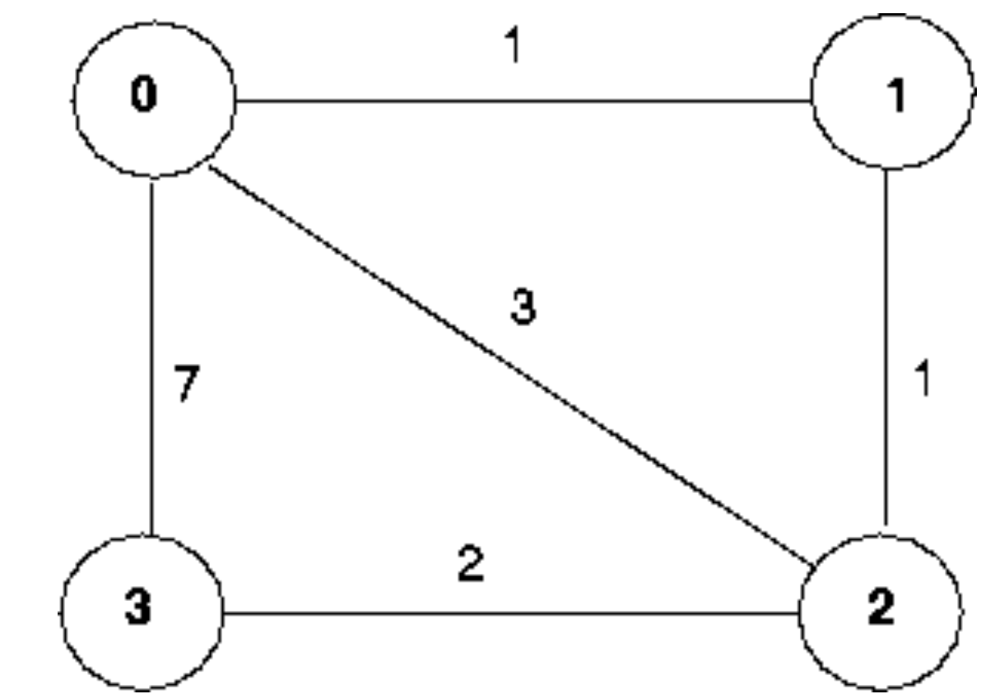
实验任务
Overview：
为此网络实现分布式异步距离向量路由算法
网络拓扑与链路成本

Slide 8
实验任务
具体任务：
对每个节点编程完成初始化与更新功能，这些功能将在为作业提供的模拟环境中异步执行
以0号节点为例
rtinit0( )
rtupdate0 ( )

Slide 9
实验任务
rtinit0( )
在模拟开始将调用一次该函数，rtinit0( ) 无参数
它应当初始化节点0中的距离表，以反映出到达节点1、2和3的直接开销分别为1、3和7
它应向其直接连接的邻居（在本情况中为节点1、2和3）发送它到所有其他网络节点的最低开销路径的开销信息
通过调用函数tolayer2( )，这种最低开销信息在一个路由选择更新分组中被发送给相邻节点

Slide 10
实验任务
rtupdate0(struct rtpkt* rcvdpkt)
当节点0收到一个由其直接相连邻居之一发给它的路由选择分组时，调用该函数，参数*rcvdpkt是一个指向接收分组的指针
rtupdate0( )从其他节点i接收的路由选择更新分组中，包含了节点i到所有其他网络节点的当前最短路径开销值
rtupdate0( )使用这些收到的值来更新其自身的距离表
如果它自己到另外节点的最低开销由于此更新而发生改变的话，则节点0通过发送一个路由选择分组来通知其直接相连邻居这种最低开销的变化，仅有直接相连的节点才交换路由选择分组

Slide 11
函数分析
D_{x}(y) ← min_{v}{c(x,v) + D_{v}(y)} for each node y ∊ N
struct distance_table
{
int costs[4][4];
} dt0;
dt0为节点0的距离表
cost[i][j]为节点0通过邻居j到达节点i的当前开销估计值
X往y的代价 x到邻居v代价 v声称到y的代价

Slide 12
软件接口
tolayer2(struct rtpkt pkt2send) 参见prog3.c
extern struct rtpkt {
int sourceid; /* 发送此分组的节点id*/
int destid; /* 该分组的目的节点（必须是邻居） */
int mincost[4]; /* 源到各节点的最小开销*/
};
注意传入参数是结构体，不是结构体的指针

Slide 13
软件接口
printdt0(struct distance_table *dtptr)
打印节点0的距离表

Slide 14
网络环境仿真
prog3.c中#define LINKCHANGES 设置为0
rtinit0( ), rtinit1( ), rtinit2( ), rtinit3( ), rtupdate0( ), rtupdate1( ), rtupdate2( ), rtupdate3( ) 将路由分组发送到传输介质中，分组将会按序无丢失地达到目的地
只有直连的节点间可以通信，时延为常数
gcc prog3.c node0.c node1.c node2.c node3.c （C语言版本）
编译完成后，运行代码时要求提供Tracing值
打印模拟过程中的有用信息 (分组和计时器)
Tracing>2会输出所有调试信息

Slide 15
作业要求
为路由器分别编写node0.c, node1.c, node2.c, node3.c完成指定功能，在其中一个.c文件中自定义的全局变量不可被其他.c文件访问
执行rtinit( ) 时，输出
调用时间(通过全局变量clocktime 获取)
当前距离表的内容
打印通告对象与信息
执行rtupdate( )时，输出
调用时间(通过全局变量clocktime 获取)
接收到的分组的发送方
当前距离表的内容
若距离表更新，打印通告对象与信息；若距离表未更新，打印未更新

Slide 16
作业要求
提交所有源文件
提交Trace=2的输出结果，output.word/pdf，将每个节点最终的距离表高亮，并给出每个节点到其他节点的最小开销值

Slide 17
参考材料
https://media.pearsoncmg.com/aw/aw_kurose_network_3/labs/lab6/lab6.html C/JAVA code
http://www.cse.psu.edu/~gxc27/teach/514/lab2/python/ Python Code

Slide 18
提交方式
1. 按照实验要求完成实验，提交实验报告，并提供必要的截图
2. 提交方式：实验报告，上传elearning，命名格式：学号-姓名-实验五(1)
ddl: 2022/12/8

